Slide 1
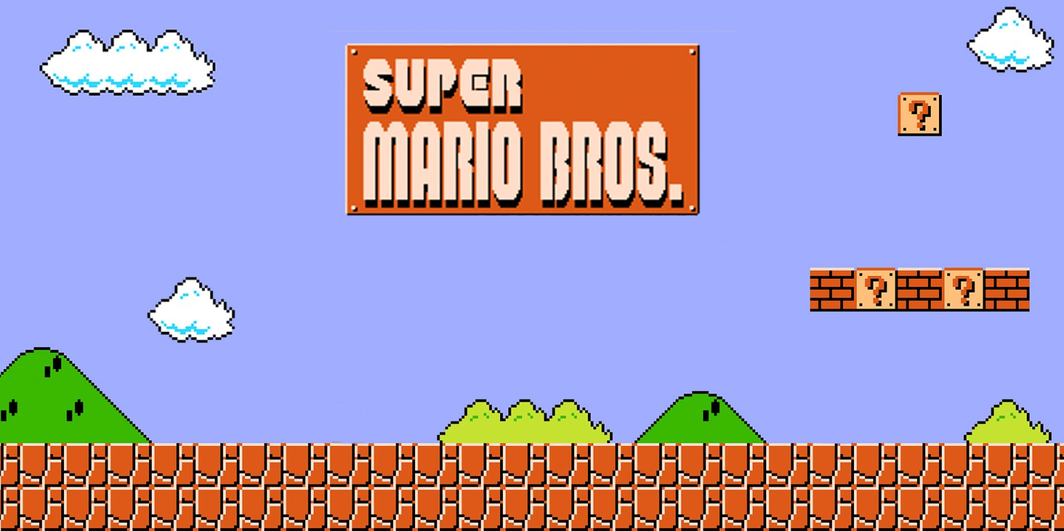
von
Lars, Tim und Florian

Slide 2
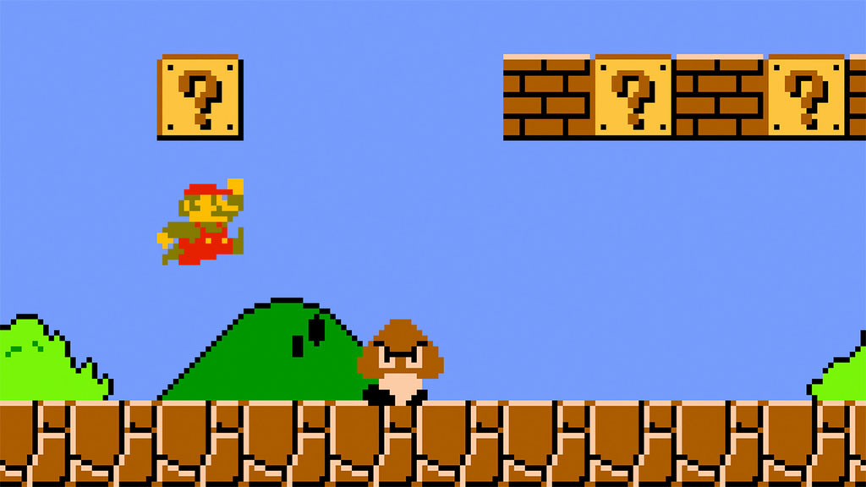
Ziel des Praktikums
Reimplemtierung von Super Mario Bros
Anforderungen:
JavaFX
Jump and Run
Sound
Animationen
etc

Slide 3
Controller
Model
View

Slide 4
Controller
Game Loop
Game Physik
Kollisionscheck
Model
View

Slide 5
Controller
Game Loop
Game Physik
Kollisionscheck
Model
View
Game Events

Slide 6
Controller
View
Model
Game Loop
Game Physik
Kollisionscheck
JavaFX Scene
Animationen
Sounds
Inputs
Game Events

Slide 7
Controller
View
Model
Game Loop
Game Physik
Kollisionscheck
JavaFX Scene
Animationen
Sounds
Inputs
Inputs
Game Events
Inputs

Slide 8
Controller
View
Model
Game Loop
Game Physik
Kollisionscheck
JavaFX Scene
Animationen
Gegner
Blöcke
Spielercharacter
Sounds
Inputs
Inputs
Game Events
Inputs

Slide 9
Controller
Model
Game Loop
Game Physik
Kollisionscheck
Gegner
Blöcke
Spielercharacter
Inputs
Update der Daten

Slide 10
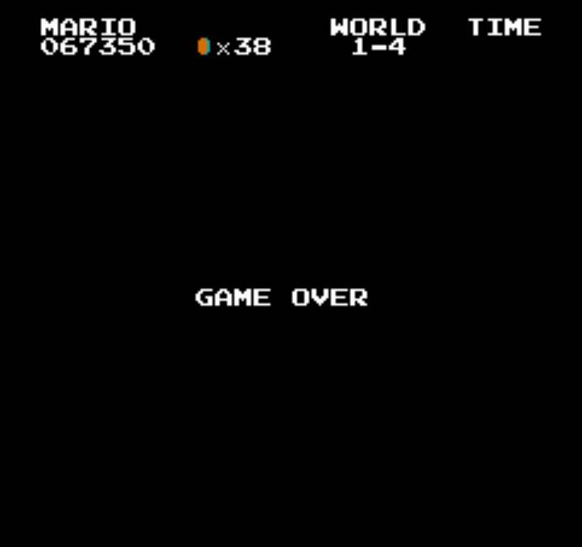
Aufgetretene Probleme
JavaFX und Threads

Slide 11
Aufgetretene Probleme
JavaFX und Threads
Performance
Kollisionscheck
Leveldesign

Slide 12
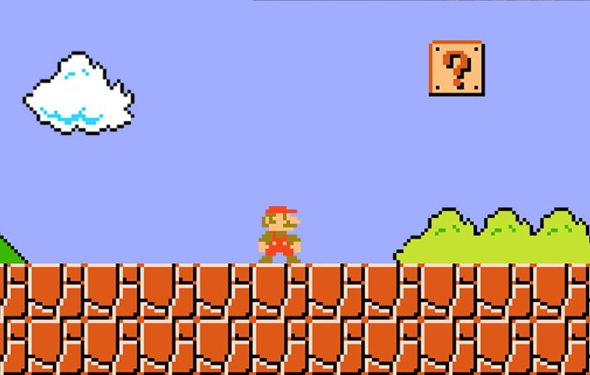
Aufgetretene Probleme
JavaFX und Threads
Performance
Kollisionscheck
Leveldesign
0
0
0
0
0
0
16
16
16

Slide 13
Aufgetretene Probleme
JavaFX und Threads
Performance
Kollisionscheck
Leveldesign
Flüssige Steuerung und Sprünge

Slide 14
VIDEO

